Slide 1
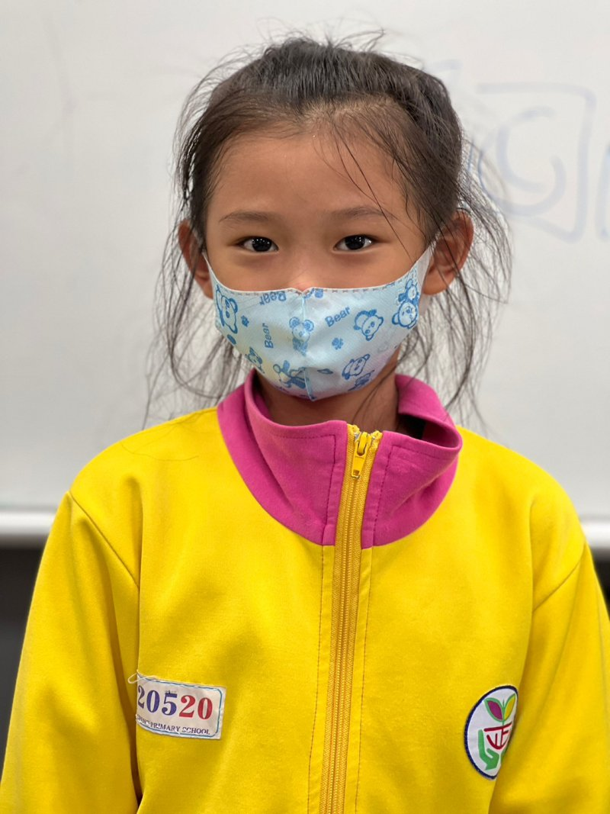
大家好，我叫羅詩涵
自我介紹
我喜歡喝珍珠奶茶
吃麵，我的優點是跳舞，
缺點是打爸爸。

